Slide 1



APLIKASI PEMESANAN PARFUM BERBASIS MOBILE DI TOKO SURYA
PARFUM
Nama Kelompok 5 :
Rizal Arilya Surya P. 2331730105
M. Ridho Yuga Pratama 2331730108
Shinta Aprillia 2331730122
Yepy Windy Astutik 2331730010

Slide 2
LATAR BELAKANG
Perkembangan teknologi mendorong Toko Surya Parfum, yang masih beroperasi secara manual, untuk beralih ke sistem digital. Operasi manual ini menyebabkan masalah efisiensi seperti kesalahan pencatatan, keterlambatan rekap penjualan, dan kesulitan pelanggan dalam pemilihan produk. Untuk mengatasi kendala ini dan memodernisasi bisnis, dikembangkanlah Aplikasi Pemesanan Parfum Berbasis Mobile. Tujuan utama aplikasi ini adalah meningkatkan efisiensi kerja pegawai dan mempermudah pelanggan untuk melihat katalog produk serta melakukan pemesanan langsung melalui smartphone.

Slide 3
MANFAAT
Pembuatan Aplikasi Pemesanan Parfum Berbasis Mobile di Toko Surya Parfum memiliki berbagai manfaat yang dapat dirasakan oleh pihak toko maupun pelanggan, di antaranya sebagai berikut:

Slide 4
BAGI PEMILIK DAN PEGAWAI TOKO
a. Mempermudah proses pencatatan dan pengelolaan data penjualan secara digital.
b. Mengurangi risiko kesalahan dalam pencatatan transaksi dan rekap data penjualan.
c. Membantu pengelolaan stok parfum dengan lebih terstruktur dan efisien.
d. Mempercepat proses pelayanan kepada pelanggan.

Slide 5
BAGI PELANGGAN
a. Memberikan kemudahan dalam melihat katalog parfum lengkap dengan deskripsi, ukuran, dan harga.
b. Memungkinkan pelanggan untuk melakukan pemesanan parfum secara online tanpa harus datang langsung ke toko.
c. Menyediakan informasi produk yang lebih akurat dan transparan.
d. Meningkatkan kenyamanan serta kepuasan pelanggan dalam melakukan pembelian.

Slide 6
ANALISIS PERMASALAHAN
Setelah melakukan wawancara pertama di Toko Surya Parfum, ditemukan beberapa permasalahan utama yang dihadapi oleh mitra dalam menjalankan usahanya, baik dari sisi internal (pegawai) maupun eksternal (pelanggan).

Slide 7
a. Belum ada sistem digitalisasi penjualan
Proses pencatatan transaksi masih dilakukan secara manual sehingga membutuhkan waktu lebih lama dan berisiko terjadi kesalahan input data.
b. Rekap pemesanan belum efisien
Pegawai masih harus melakukan pencatatan pemesanan dan rekap data penjualan secara manual setiap hari, sehingga mengurangi efektivitas kerja.
c. Kesulitan bagi pelanggan dalam memilih produk
Pelanggan belum memiliki akses yang mudah untuk melihat daftar jenis parfum, pilihan botol (ml), dan harga, sehingga proses pembelian kurang praktis.

Slide 8
ANALISIS PEMECAHAN MASALAH
Berdasarkan hasil identifikasi permasalahan yang terjadi di Toko Surya Parfum, solusi yang paling tepat untuk mengatasi kendala tersebut adalah dengan mengembangkan Aplikasi Pemesanan Parfum Berbasis Mobile. Aplikasi ini dirancang untuk membantu proses bisnis agar lebih efisien, cepat, dan terorganisir dengan baik.

Slide 9
a. Digitalisasi proses pemesanan dan penjualan
Aplikasi ini memungkinkan pencatatan transaksi dan pesanan pelanggan secara digital, menjadikan proses lebih cepat, akurat, dan mudah dilacak tanpa memerlukan catatan manual.
b. Otomatisasi rekap data penjualan
Data penjualan akan tersimpan otomatis dan dapat direkap secara harian, mingguan, atau bulanan. Ini meningkatkan efisiensi dalam pembuatan laporan dan mengurangi risiko kesalahan perhitungan.

Slide 10
c. Penyediaan katalog parfum digital untuk pelanggan
Aplikasi menyediakan katalog produk lengkap (nama, aroma, ukuran, harga) yang memudahkan pelanggan memilih dan melihat produk tanpa harus datang ke toko, sehingga meningkatkan kenyamanan dan minat beli.
d. Peningkatan kualitas layanan
Sistem berbasis mobile ini memungkinkan pelanggan menerima notifikasi status pesanan, riwayat pembelian, dan informasi produk terbaru. Hal ini berkontribusi pada peningkatan kepuasan pelanggan dan memperkuat citra profesional Toko Surya Parfum.

Slide 11
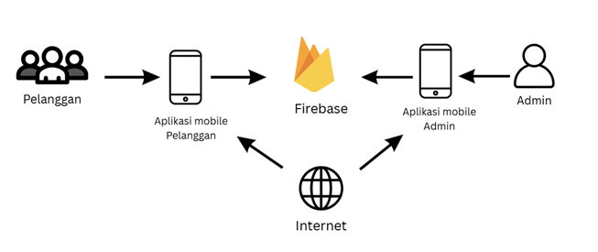
RANCANGAN ARSITEKTUR SISTEM
Aplikasi mobile Toko Surya Parfum memungkinkan pelanggan melihat katalog dan memesan, sementara admin mengelola produk, stok, dan pesanan secara real-time. Kedua pihak berinteraksi dengan Firebase sebagai basis data utama melalui koneksi internet, menjadikan proses bisnis pemesanan parfum lebih efisien dan terintegrasi.

Slide 12
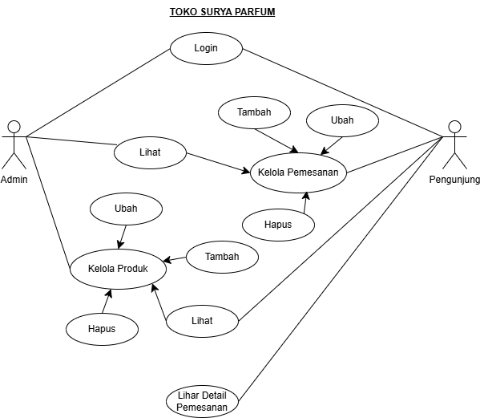
USE CASE DIAGRAM

Slide 13
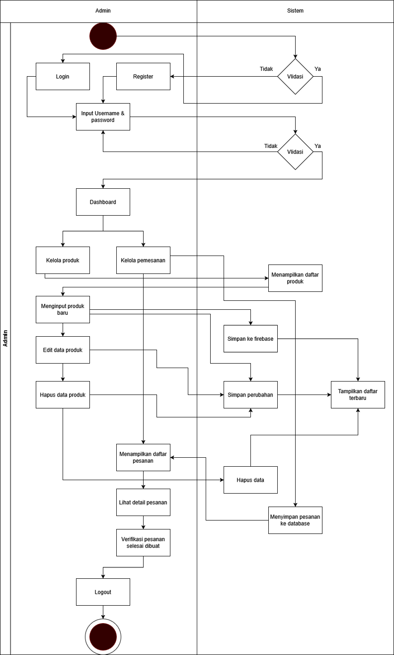
ACTIVITY DIAGRAM
ADMIN

Slide 14
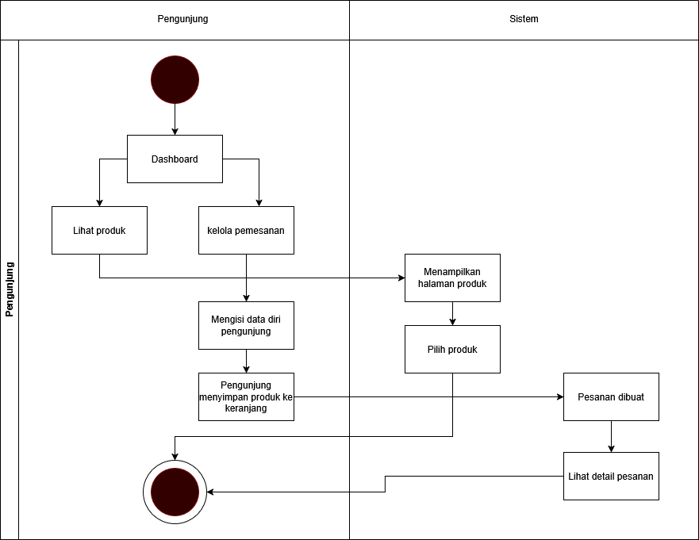
ACTIVITY DIAGRAM PENGUNJUNG

Slide 15
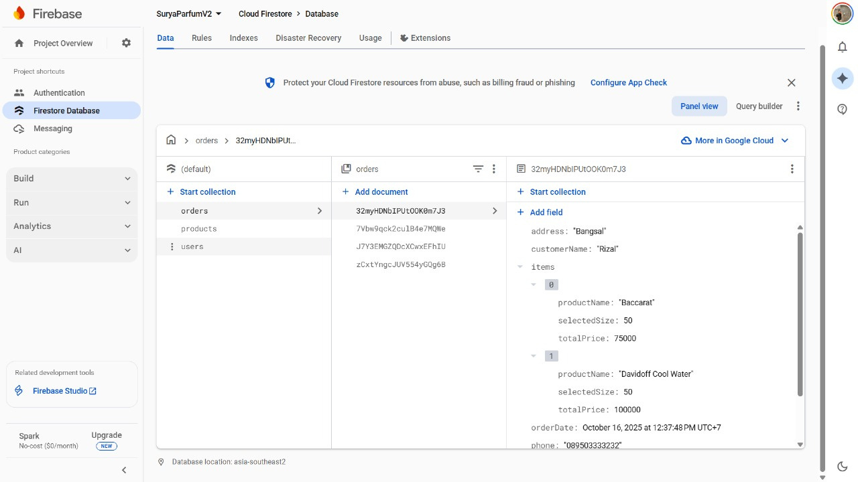
RANCANGAN BASIS DATA DAN RELASI

Slide 16
RANCANGAN BASIS DATA DAN RELASI
basis data aplikasi pemesanan parfum, setiap data Pesanan (Orders) dan Keranjang Belanja (Carts) memiliki keterkaitan langsung dengan satu data Pengguna (Users) melalui atribut kunci yang disebut User ID.
Relasi ini berfungsi sebagai penghubung logis yang memastikan sistem dapat mengidentifikasi "Siapa yang melakukan apa?". Tanpa User ID sebagai kunci penghubung, sistem tidak akan bisa melacak kepemilikan data keranjang dan riwayat pesanan.

Slide 17
KEBUTUHAN FUNGSIONAL UNTUK PENGGUNA (PELANGGAN)
Fitur utama bagi pelanggan dimulai dari Registrasi dan Login. Setelah masuk, pelanggan dapat Melihat Katalog Parfum yang menampilkan informasi dasar (nama, aroma, ukuran, harga, gambar) dan Melihat Detail Produk termasuk deskripsi dan stok. Untuk berbelanja, pelanggan dapat Menambahkan Produk ke Keranjang, melakukan penyesuaian isi keranjang, dan kemudian Melakukan Pemesanan (Checkout) dengan memilih alamat pengiriman dan metode pembayaran. Selain itu, pelanggan akan Menerima Notifikasi otomatis mengenai promo atau acara penting.

Slide 18
KEBUTUHAN FUNGSIONAL UNTUK ADMIN / PEGAWAI
Dengan hak akses Admin, pegawai dapat menggunakan fitur Login Admin untuk mendapatkan kontrol penuh atas sistem. Setelah login, mereka dapat Melihat Detail Produk secara komprehensif, mencakup daftar produk hingga deskripsi lengkap, nama, harga, ukuran, dan status stok semua parfum. Fungsi utama dari hak akses ini adalah untuk Mengelola Data Produk dengan melakukan operasi CRUD (Create, Edit, Delete) pada semua atribut parfum—mulai dari nama, deskripsi, harga, stok, hingga gambar produk—sehingga Admin bertanggung jawab penuh dalam menjaga keakuratan informasi dan inventaris produk parfum.

Slide 19
KESIMPULAN
Aplikasi Pemesanan Parfum Berbasis Mobile di Toko Surya Parfum menjadi solusi efektif untuk menggantikan sistem manual dengan proses digital yang lebih efisien. Aplikasi ini mempermudah pegawai dalam mengelola data dan stok, serta memberikan kemudahan bagi pelanggan dalam melihat katalog dan memesan parfum langsung melalui smartphone, sehingga meningkatkan efisiensi kerja dan kepuasan pelanggan sekaligus memperkuat daya saing toko di era digital.

Slide 20
TERIMA KASIH

